Slide 1

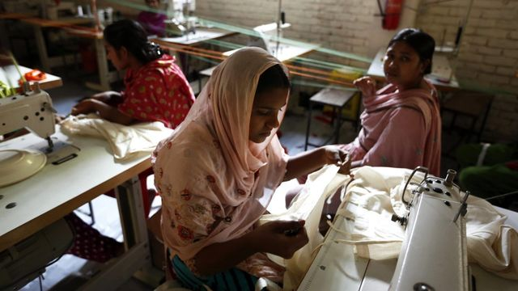
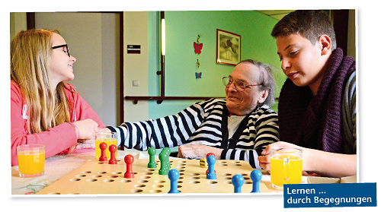
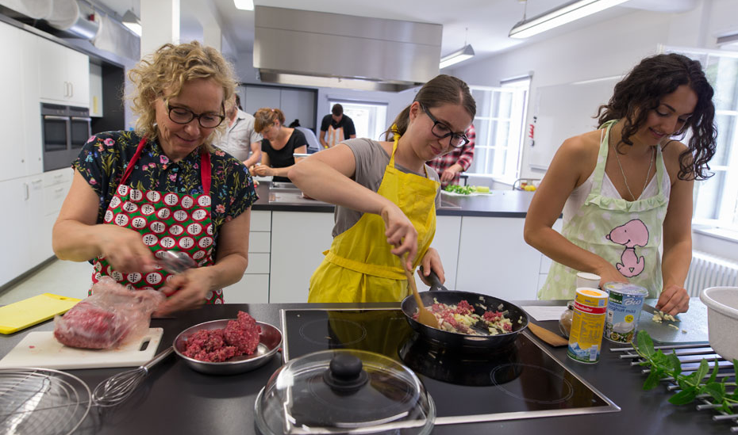

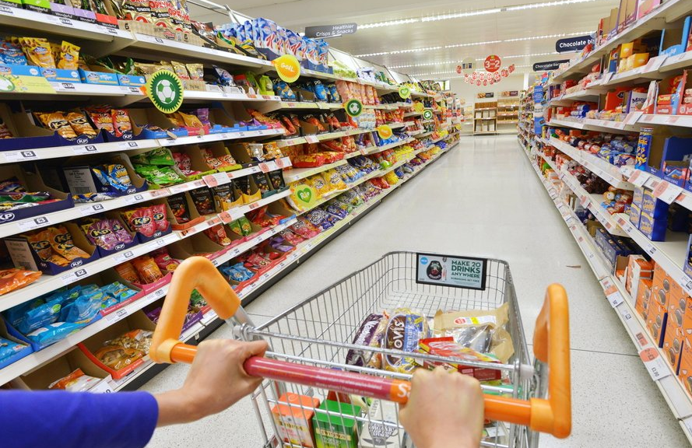
Alltagskultur - Ernährung - Soziales

Slide 2



Alltagskultur - Ernährung - Soziales
Konsum
Lebens-bewältigung &
Lebensgestaltung
Ernährung
Lernen durch Engagement
Gesundheit

Slide 3
Konsum

Slide 4

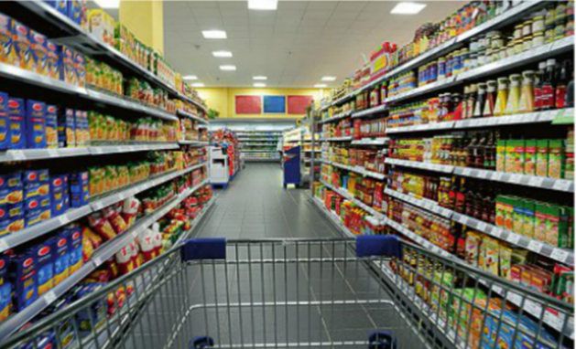


Konsum
Verkaufsstrategien im Supermarkt
Vergleichen und Bewerten von
Produkten

Slide 5

Konsum
der Umwelt und den Mitmenschen zuliebe
saisonales, regionales Essen
Bioprodukte
Fairtrade-Produkte
Fleischkonsum
Abfallvermeidung

Slide 6
Lebensbewältigung
&
Lebensgestaltung

Slide 7

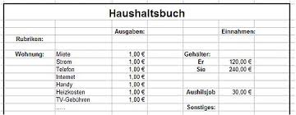

Lebensbewältigung & Lebensgestaltung
Meine erste Wohnung
Zusammenleben
Geld
Beruf

Slide 8
Lernen durch Engagement

Slide 9
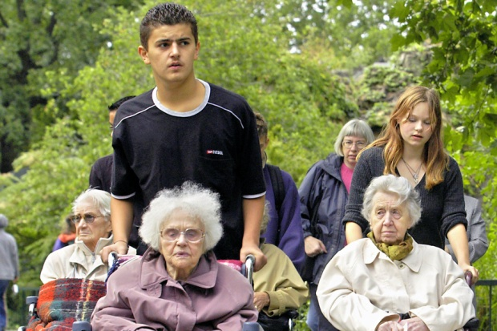

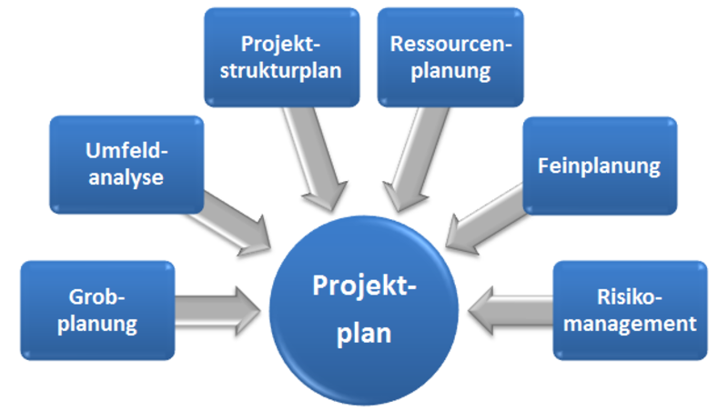
Lernen durch Engagement
Projektvor-haben planen, durchführen und bewerten

Slide 10
Ernährung

Slide 11
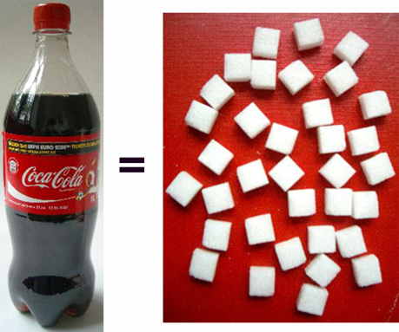
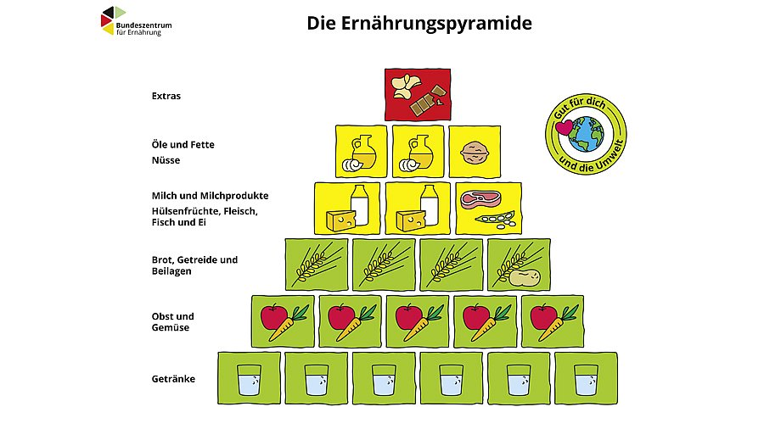
Ernährung
Essen ist mehr als satt werden
Essen und Wohlbefinden
Einflussfaktoren auf unseren Geschmack
Ausgewogene Ernährung

Slide 12
Gesundheit

Slide 13
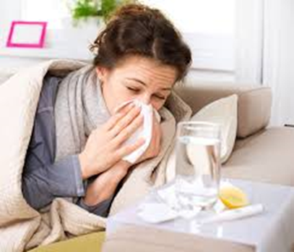
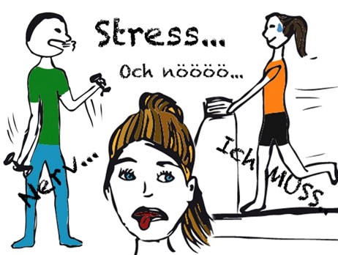
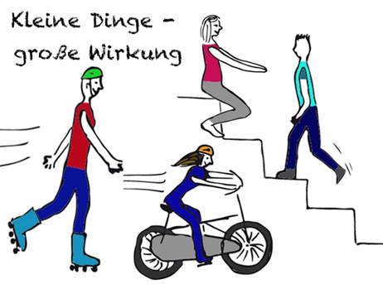

Gesundheit

Slide 14
Alltagskultur - Ernährung - Soziales
Konsum
Lebens-bewältigung &
Lebensgestaltung
Ernährung
Lernen durch Engagement
Gesundheit

Slide 15

Benotung
4 : 2 : 2
Klassenarbeiten :
Mündliche Noten :
Sonstige Noten

Slide 16
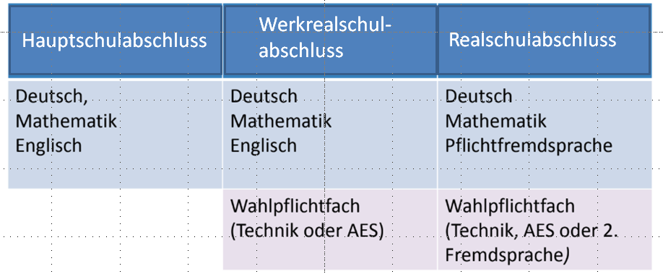
Prüfungsfächer
in der schriftlichen Prüfung
Abschluss
Klasse 9 G-Niveau
Abschluss
Klasse 10 M-Niveau

Slide 17
Abschlussprüfung AES
Schriftliche Prüfung (90min) | Praktische Prüfung
Pflichtteil A (vier Aufgaben) | Praktischer Teil
Wahlteil B (eine von zwei Aufgaben) | Prüfungsgespräch

Slide 18
AES passt zu dir, wenn du…
neugierig auf die Inhalte in dem Fach AES bist.
bereit bist im Team zusammen zu arbeiten.
Lust hast auch anspruchsvolle Gerichte auszuprobieren.
lernen möchtest, wie man textile Werkstücke herstellen kann.

Slide 19
Vielen Dank für Ihre Aufmerksamkeit!

